Slide 1
Château Phonique

Slide 2
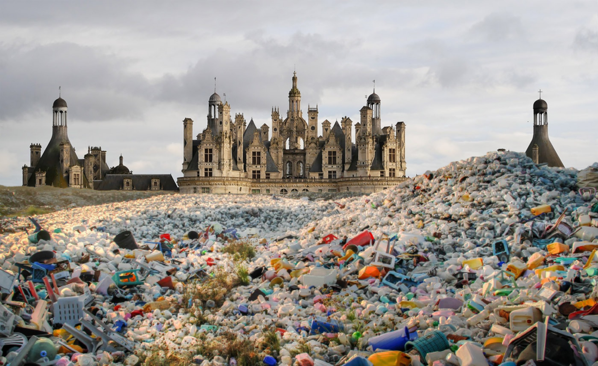

Slide 3
Problèmes rencontrés

Slide 4
Temps d’attente
40 % des festivaliers de plaintes sur l’attente

Slide 5
Considération environnementale
30 % des festivaliers choqués

Slide 6
Accompagnement des festivaliers
Des festivaliers n’ont pas pu recevoir d’assistance :
- Perdu
- Vol

Slide 7
Organisation des volontaires
Des volontaires ne connaissant pas leurs missions

Slide 8
Suppression du cash
Volonté de ne pas avoir de cash des festivaliers

Slide 9
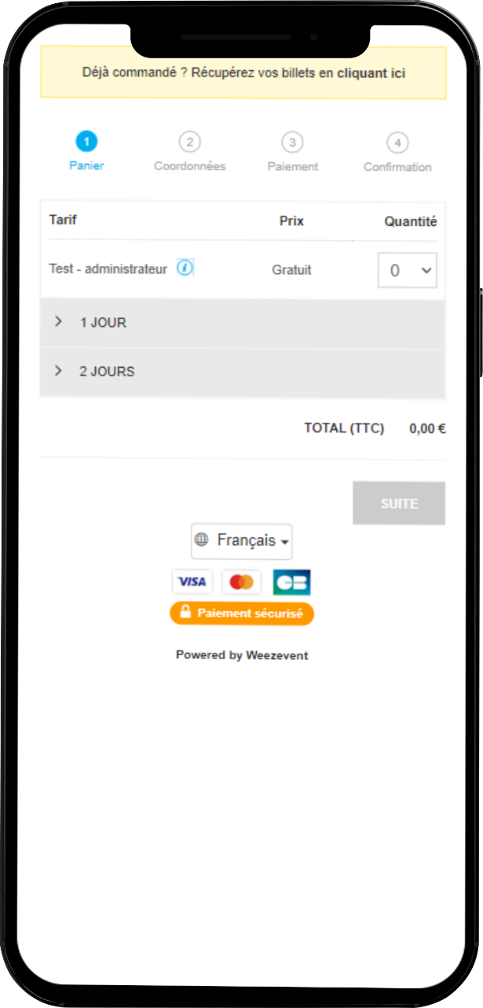
Digitalisation des billets
L’achat des billets ce feront en patérnariat avec weezevent

Slide 10
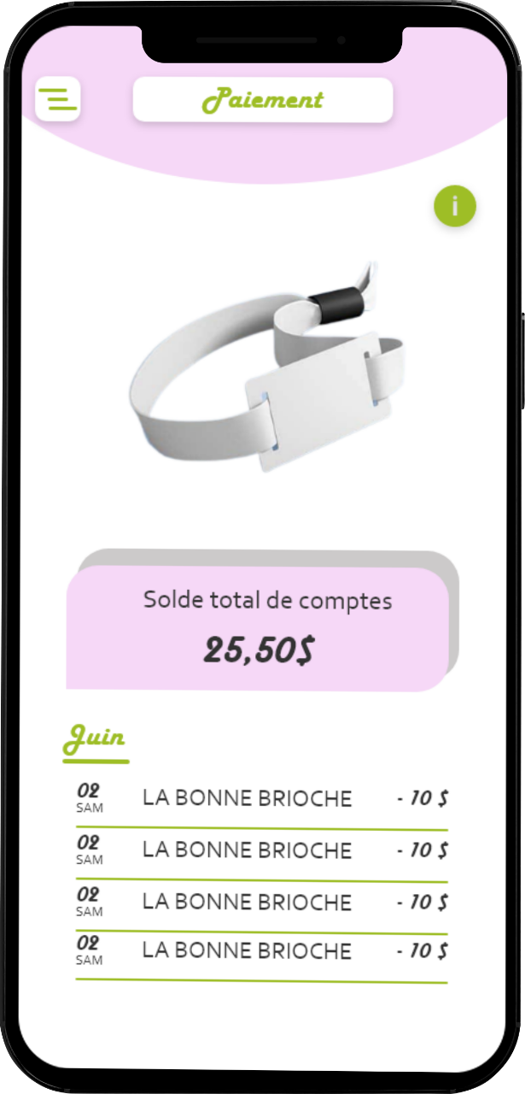
Digitalisation paiement
Le paiement ce fera en paternariat avec weezevent

Slide 11
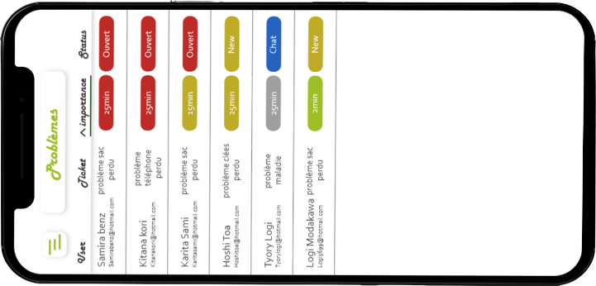
Tiketing
Le ticketing à été construit avec power agent de microsft
https://web.powerva.microsoft.com/environments/40062e33-f132-ec55-b49c-b1d2d143ad48/bots/aa3d7397-dc21-4ea9-b88f-fdcc905d6c84/canvas

Slide 12
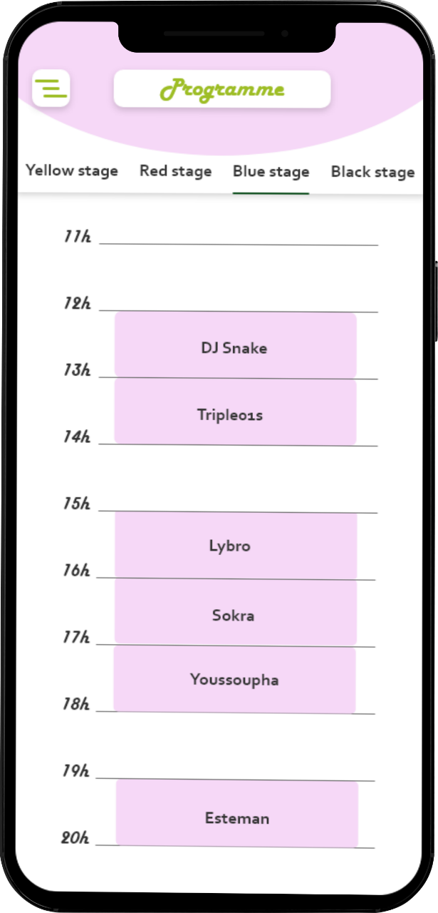
Digitalisation des informations du festival
Le but est avant tout de reduire la consomation de papier informationnel

Slide 13
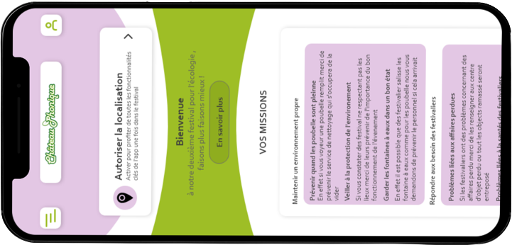
Mission volontaire
Dans le but d’informer et de former

Slide 14

Equipe
Ines Roumier
Shyrel Bendeçon
Elone Meimoun
Corentin Pelletier
Directrice
artistique
Chargé de communication
Full stack développeur
Product
Owner

Slide 15
Démonstration

Slide 16
Merci

